Slide 1


Prueba de Concepto - TTIP
Jeremias Fuentes

Slide 2
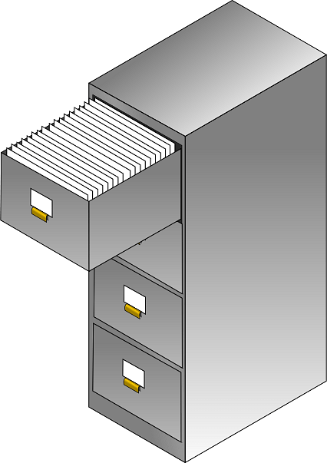


Motivación
Conflictos vistos en un consultorio odontológico:
Problemas Organizativos con los pacientes
Preservación de documentación solamente en formato físico
Manejo de horarios caótico
Falta de estándares en fichas e historias clínicas

Slide 3
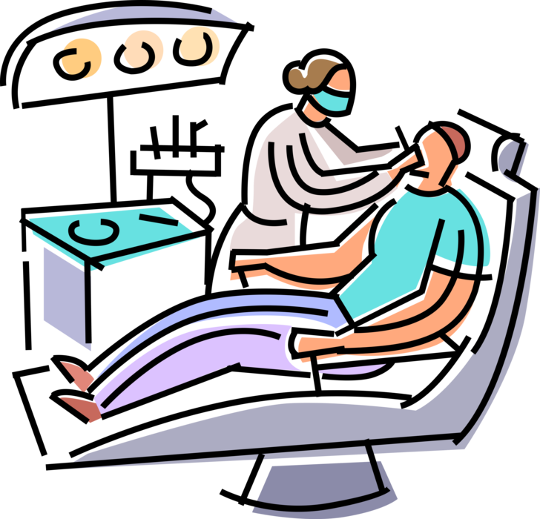
Presentación del producto
OdontoTPI es un sistema de autogestión web para la organización de un consultorio odontológico.

Slide 4





Tecnologías:

Slide 5
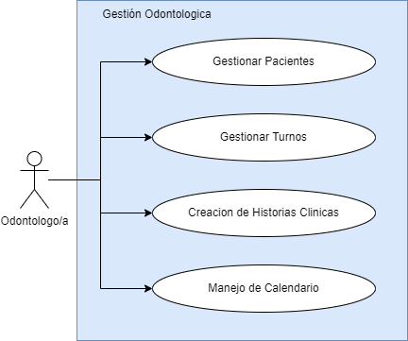
ALCANCE

Slide 6

LICENCIAMIENTO
Copyright (c) 2022 Fuentes Jeremias

Slide 7
DEMO TIME.

Slide 8

¡PREGUNTAS!

